Slide 1

طرح الأعداد حتى خمس منازل
طرح الأعداد حتى خمس منازل

Slide 2

الهدف من الدرس
بعد أن تعرفنا على الجمع حتى الخمس منازل هيا بنا تلاميذي الأعزاء نتعرف معا على طرح الأعداد حتى منازل الخمس

Slide 3


الطرح حتى خمس منازل

Slide 4
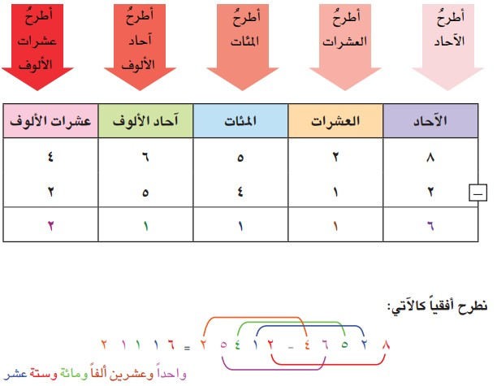
الطرح حتى خمس منازل

Slide 5

الطرح حتى الخمس منازل
في موسم قطاف الزيتون كان عدد الأشجار المثمرة في احدى القرى 56752 شجرة تم جني محصول 25840 شجرة .كم عدد الأشجار المتبقية

Slide 6
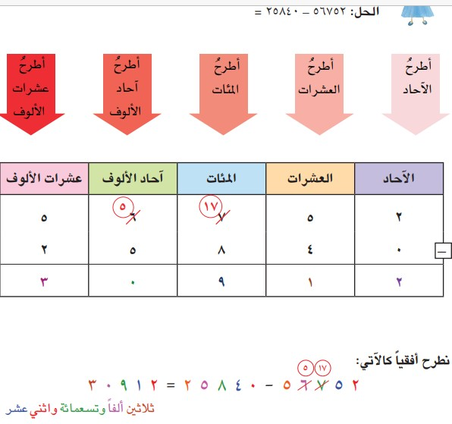

Slide 7

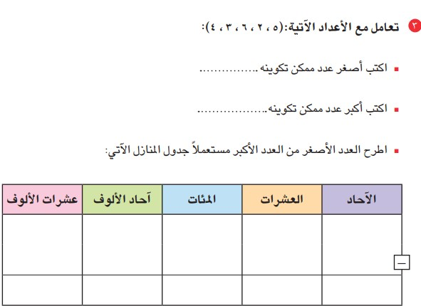

Slide 8
الإغلاق
وهكذا تلاميذي الأعزاء تبين لنا كيف نطرح الأعداد حتى الخمس منازل بحالاتها المختلفة إ ستلا ف أو بدون استلاف.
أرجو أن تكونوا قد استفدتم بالتوفيق والنجاح

